Slide 1

Mood Chaser
Real-time Analyze people’s Emotion
김용운(PL), 소홍식, 최성민
2018. 05. 24
발표자 : 김용운

Slide 2




CONTENTS
1. 전체 일정 및 회의 보고서
2. 저번 주 진행 상황
3. 이번 주 진행 상황
4. Q & A

Slide 3
전체 일정
일정 | 단계 | 1주 | 2주 | 3주 | 4주 | 5주 | 6주 | 7주 | 8주 | 9주 | 10주 | 11주 | 12주 | 13주 | 14주 | 15주
기획 | 아이디어 기획
 | 주제 확정 및 세부 기획
설계 | 논리 구조 및 서버 설계
 | 데이터베이스 모델 설계
구현 | 서버 구현
 | 안드로이드 인터페이스
 | 분석 데이터 처리
유지/보수 | 디버깅
일정 | 단계 |  |  | 3주 | 4주 | 5주 | 6주 | 7주 | 8주 | 9주 | 10주 | 11주 | 12주 | 13주 | 14주 | 15주
기획 | 아이디어 기획
 | 주제 확정 및 세부 기획
설계 | 논리 구조 및 서버 설계
 | 데이터베이스 모델 설계
구현 | 서버 구현
 | 안드로이드 인터페이스
 | 분석 데이터 처리
유지/보수 | 디버깅

Slide 4
5.16 회의 보고서
장소
해동 스터디룸
참석자
소홍식, 김용운, 최성민
회의내용
카메라 촬영시 초점이 흐려서 초점 조절 기능이 필요함
소켓을 통하여 전송한 파일을 분석하게 병합
분석한 감정을 이용해서 그래프로 표현하는 기능 추가
트레이닝 결과를 적용 후 비교 분석, 잘 나오지 않을 시에 이전 데이터셋(fer2013) 사용
후속조치
소홍식 – 카메라 초점 조절 기능 및 버그 픽스
최성민 – 이전 프로그램 코드와 소켓 + 크롭 코드 합치기 및 그래프 기능 연구
김용운 – 트레이닝 결과 적용 후 비교 분석

Slide 5

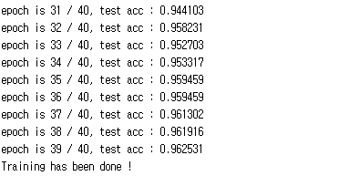
저번 주 진행 상황
Data Training Result
Training – 13,500
Test – 1,628
ImageDataGenerator
Neutral | Happy | Sad | Angry | Surprise
239 | 171 | 148 | 217 | 172
Neutral | Happy | Sad | Angry | Surprise | Total
3,805 | 2,735 | 2,367 | 3,471 | 2,750 | 15,128

Slide 6
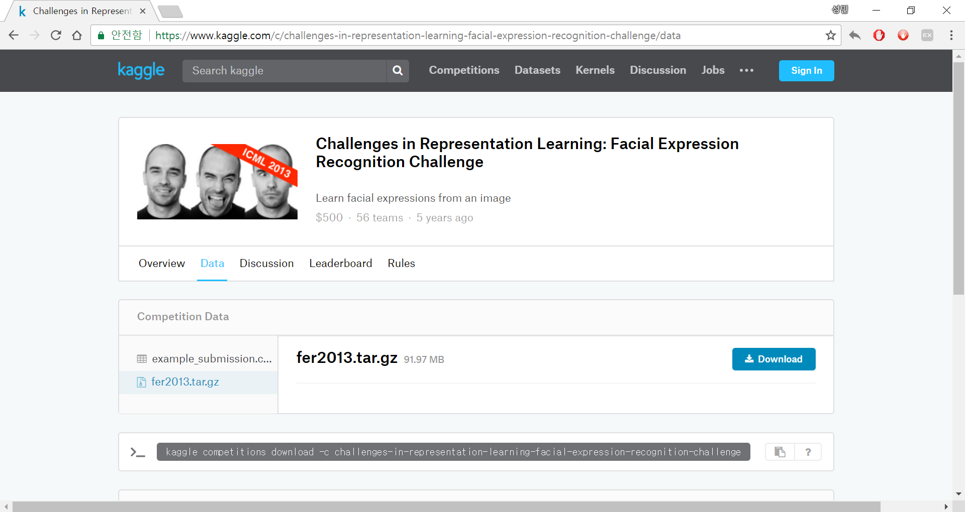
저번 주 진행 상황
Data Training Result
Angry happy sad surprise neutral
disgust fear

Slide 7
저번 주 진행 상황
Data Training Result
Angry happy sad surprise neutral
disgust fear

Slide 8
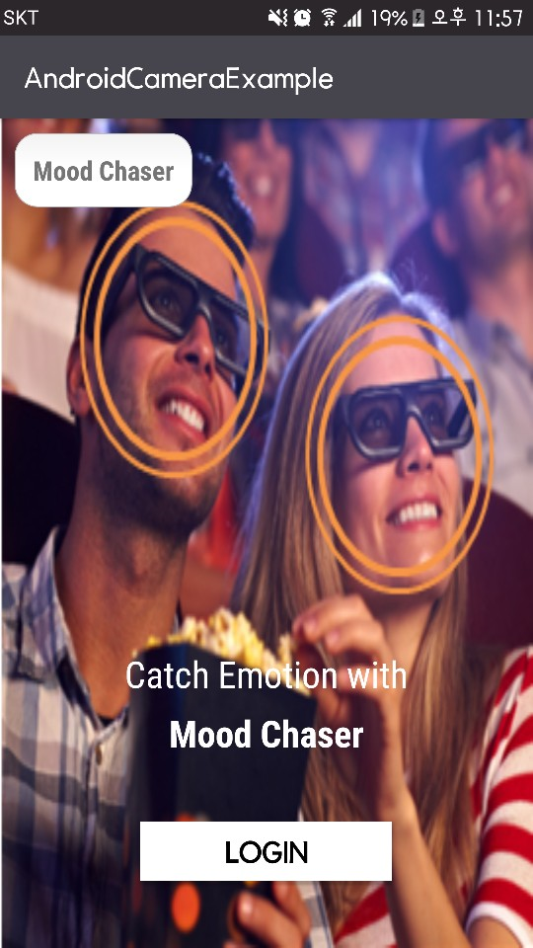
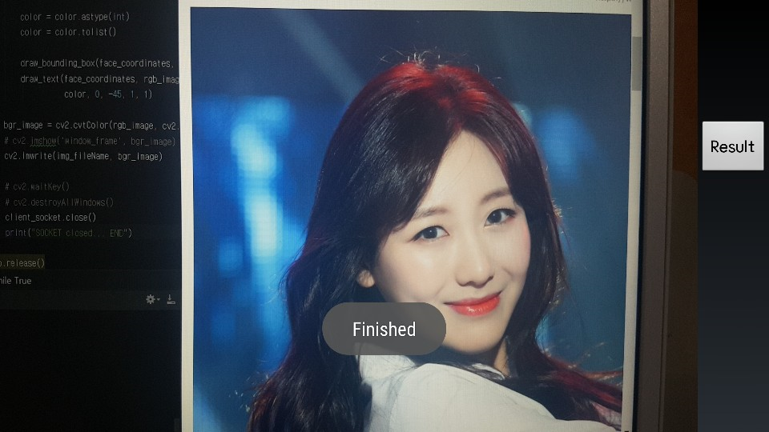
이번 주 진행 상황

Slide 9
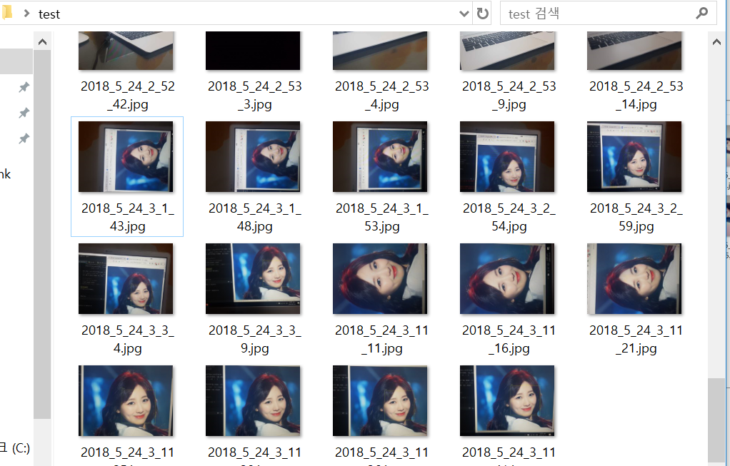
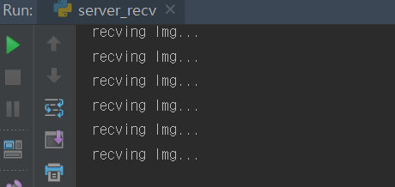
이번 주 진행 상황

Slide 10
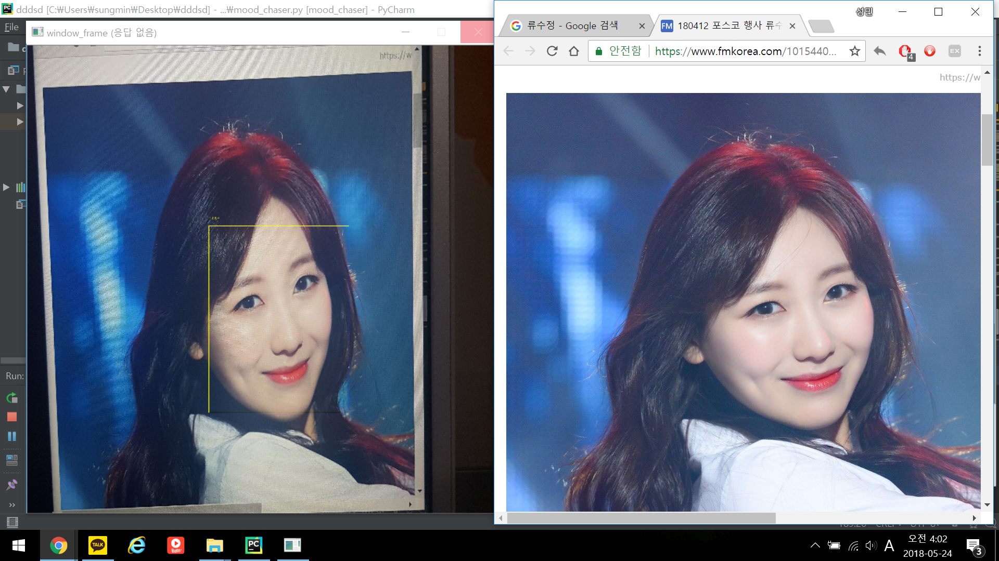
이번 주 진행 상황

Slide 11
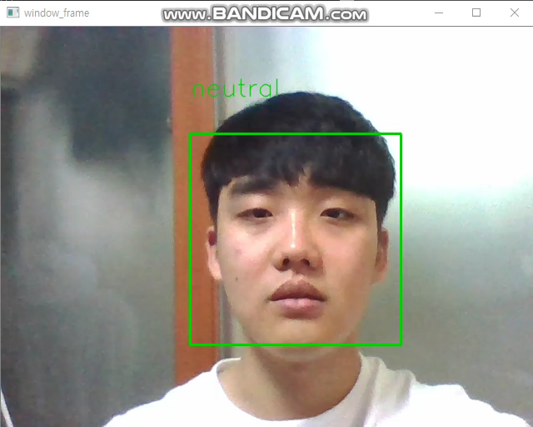
이번 주 진행 상황

Slide 12
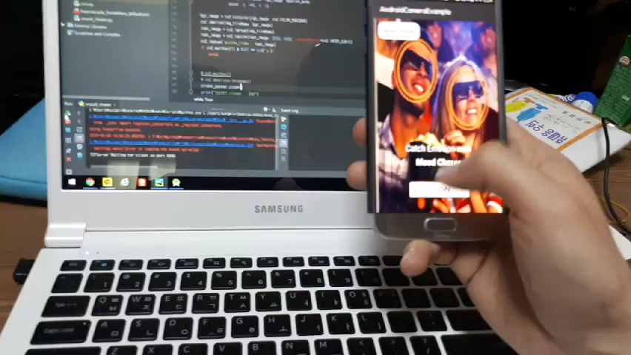
이번 주 진행 상황

Slide 13
이번 주 진행 상황
- 추후 계획 -
촬영과 얼굴 표정 분석의 delay를 감소시킬 방법 회의
카메라 화면 크기에 맞추어 인터페이스 수정
표정 결과에 따른 그래프 구현

Slide 14
이번 주 진행 상황
- 감정 그래프 -
Neutral
(25%)
HAPPY
(75%)

Slide 15
이번 주 진행 상황
- 감정 그래프 -
emotion
HAPPY
(25%)
HAPPY
(75%)
HAPPY
(75%)
Neutral
(75%)
Neutral
(25%)
Neutral
(25%)
Time

Slide 16
Q & A

Slide 17
감사합니다

